Slide 1
【Pycon JP】 banditアルゴリズムを使った 自動ABテスト Recruit Technologies BigData部 田口 正一

Slide 2
もくじ
最適表示のためのロジック：レコメンデーション
レコメが機能しない？
banditアルゴリズムの概要
banditアルゴリズムとレコメの関係
banditアルゴリズム事例
banditアルゴリズムのコード
デモ
注意点

Slide 3
自己紹介
名前：田口正一
所属：Recruit Technologies/ BigData部
最近やってること：
サッカー
筋トレ
ドラクエ(3)
バラモスは倒した
最近触ってない

Slide 4
話すこと/話さないこと
話すこと
banditアルゴリズムの概要、用途
banditアルゴリズムの作り方
話さないこと
実現のための詳しいアーキテクチャ
Regretについて

Slide 5
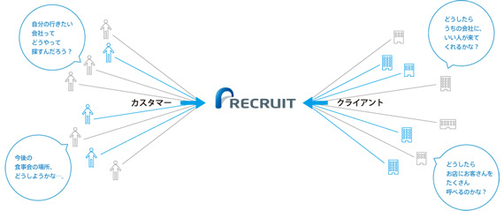
実現したいこと
マッチングにおける最適化の推進
カスタマーは適切な（＝パーソナライズド）コンテンツがほしい
クライアントは適切な人にコンテンツを届けたい
→多くの場合、レコメンデーションロジックが有効に機能

Slide 6
実現したいこと
レコメンデーションが機能しない場合もある
必要なデータが（必要十分に）存在しないケース
精度の低いレコメ/デモグラ等での出し分けが一般的
データが少なくてもレコメがしたい
実現できれば
カスタマーは適切な（＝パーソナライズド）コンテンツが
クライアントは適切な人へのコンテンツデリバリーが
Rは売上が手に入る
→banditアルゴリズムで実施可能

Slide 7
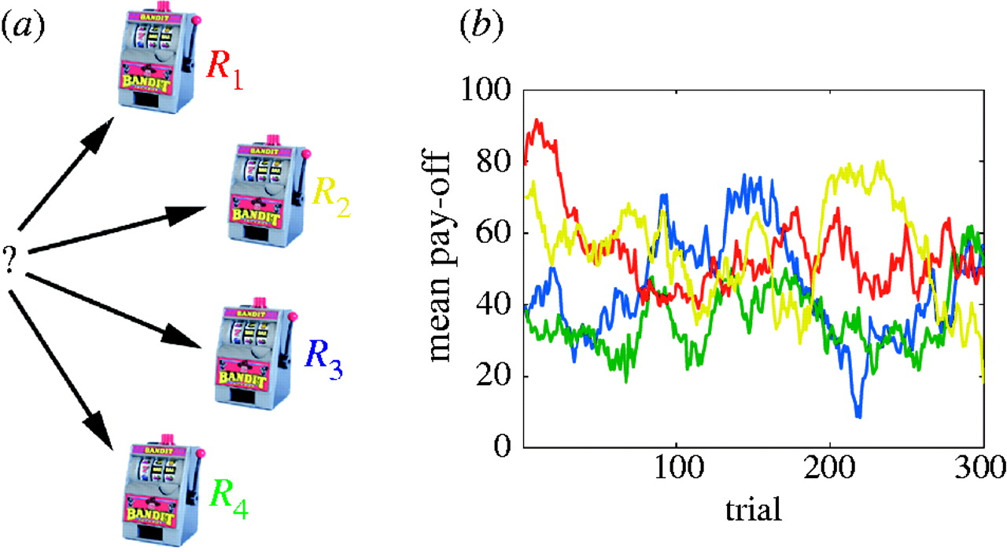
banditアルゴリズムとは
バンディットアルゴリズム(以下BA)
・複数台あるスロットマシンから
・得られる累積報酬を最大化するための方策
・大きくは探索、活用のフェーズに分かれる
→探索時は手動最適化の結果より悪くなる可能性有。
ただ学習は早く、ニュースサイトTOPで利用実績有
→活用時は高確率で最適コンテンツを表示し続けられる
→個人別、クラスタ別、分割なし等様々に出し分ける
ことも可能

Slide 8
用途
想定できる用途
そもそも自動ABテストロジックとして考えれば間違わない(はず)
コンテンツ出し分け
バナー
ボタン(応募等)
広告
デザイン
ロジック出し分け
レコメアルゴリズムAとレコメアルゴリズムB
banditAとbanditB
適用範囲は広い
アルゴリズムの柔軟性もある(特徴量考慮、リアルタイム/バッチ)

Slide 9
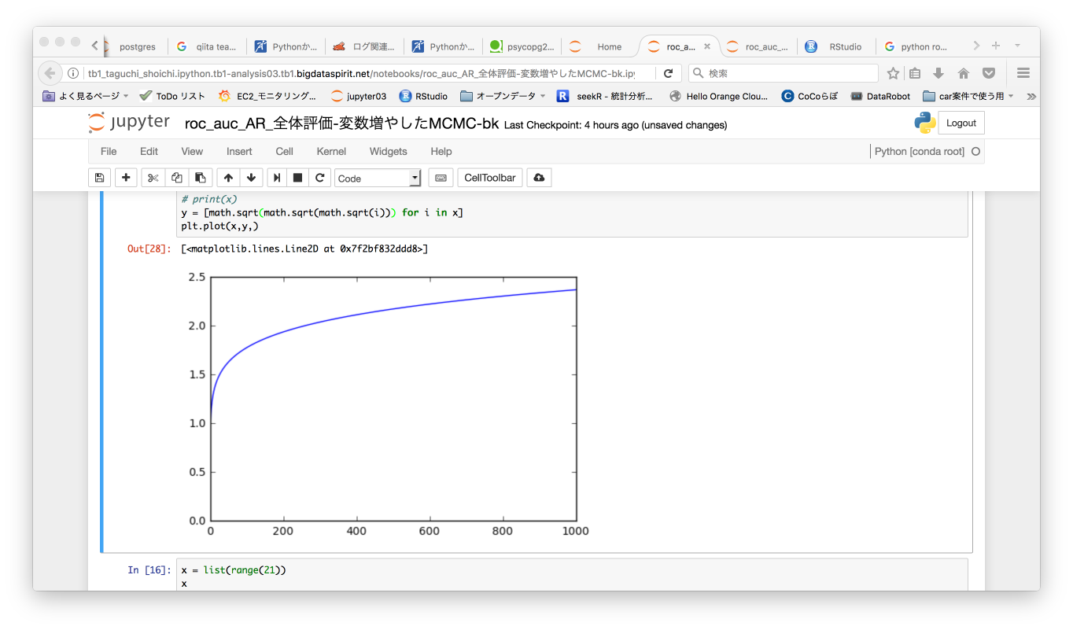
評価指標
累積報酬の最大化=累積損失の最小化
BAでは累積損失を評価指標として用いる
探索期間が終われば、基本的には最適に近いコンテンツを表示し続ける
＝累積損失の増加が少ない
確率で出しわけを実施するので、探索がなされた後でも少しづつ損失は出続ける
一般的なBAによる損失曲線(例)
累積損失
探索
期間
活用
期間
経過時間

Slide 10
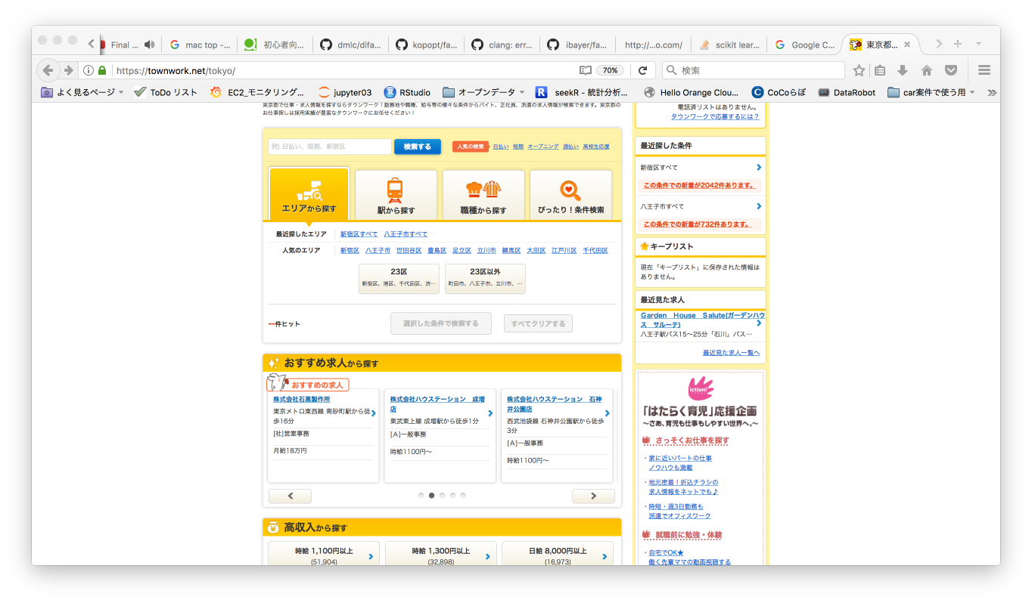
探索期間、活用期間の挙動
累積損失
探索
期間
活用
期間
経過時間
探索期間の挙動
活用期間の挙動
or
~
→出し分けはされるが、CTR的に適切だと思われるものを選択
→様々に出し分け

Slide 11
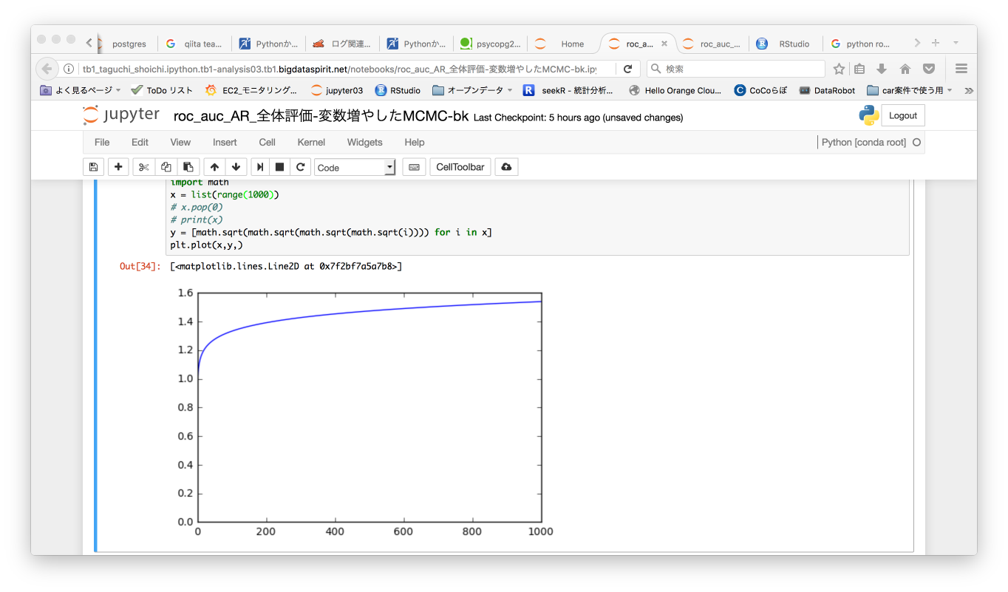
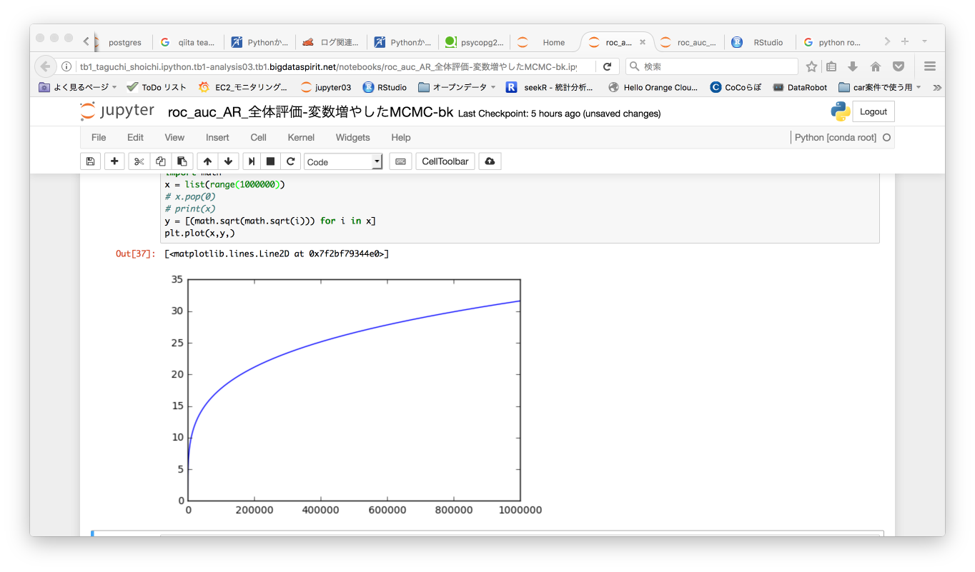
探索の長さ、損失の変化
探索期間の長さ、損失の成長度は探索の難易度で決まる
探索期間長期化(他との差異を見分けづらい)
コンテンツ間CVRの差が小さい
そもそものCVRが小さい
損失肥大(探索空間が大きい・探索結果を生かせない)
出し分け候補が多い
学習終了までにコンテンツの掲載が終了する
新規掲載が非常に多い
※ニュースサイトは大きいトラフィックを短いスパンで学習するので問題無い
例）コンテンツ数増による損失の変化例
Num_Contents=20
Num_Contents=100
Num_Contents=5000
探索
活用
探索
活用
探索
活用

Slide 12
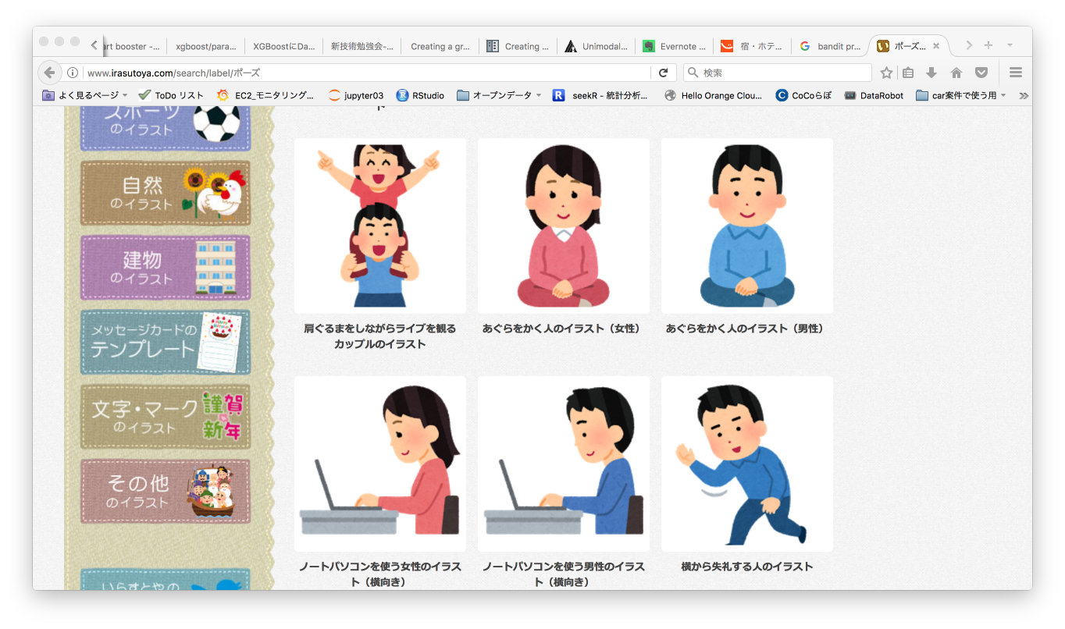
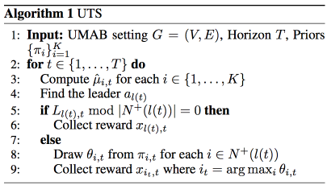
アルゴリズムの適用単位
BAの適用単位を変えることにより、細やかな出し分けが実現可能
全体
クラスタ別
個別
クラスタ別バンディットアルゴリズム
線形モデルを使ったCTR予測
・・・出し分け単位
バンディットアルゴリズム
バンディットアルゴリズム
学習
ループ
学習
ループ
学習
ループ
最適化コンテンツ
最適化コンテンツ×クラスタ数
最適化コンテンツ×人数

Slide 13
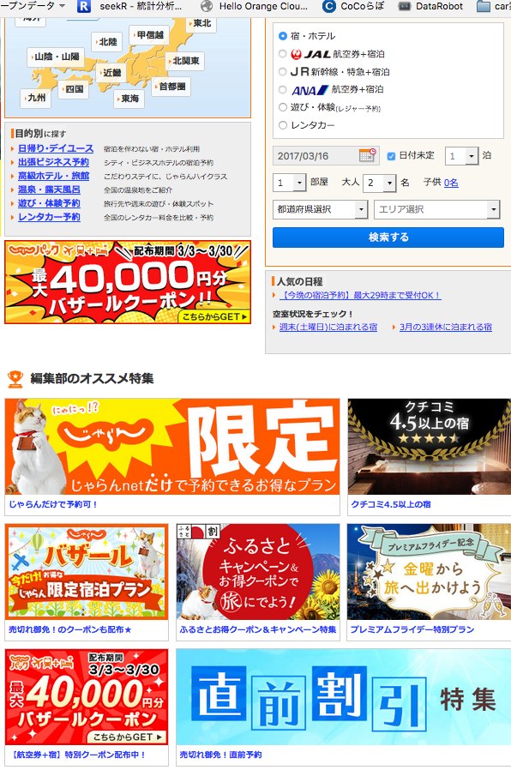

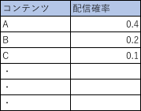
動作イメージ
④ログ収集(cv
or not)
①アクセス
更新の度にCVR最適な表示順に入れ替え
⑤学習
②出しわけロジック
の確認
（全員共通）
③出すコンテンツを決定
⑥出しわけロジックの更新

Slide 14
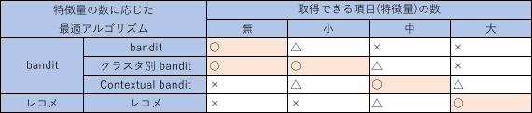
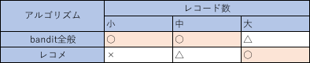
レコメとの住み分け
レコメンドで精度が出るならレコメで十分
≒特徴量、データ量があるなら
→ないならbandit
レコメンドとBAの使い分けで、最適表示機会を増やせる
・データ量(項目の多さ)での比較
・データ量(レコード数多さ)での比較

Slide 15
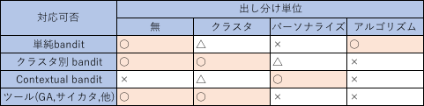
ツールとの住み分け
外部ツールで安く、簡単にやれるならそれで十分
→ないならスクラッチ
ツールはwebサイトの分析を目的として作られている
アルゴリズムのbanditは当然,特徴量を多く必要とするもの(パーソナライズド)だと現在ツール非対応
・できる/できないことでの比較

Slide 16
レコメとの共存
変数が十分にあればレコメの方がいい
一方、「十分」であるラインを事前に設定することは非常に難しい
→レコメとpersonalized banditの２段構えで対応
→上記２段構えを、さらにbanditで選択させる
メリット：人間が利用アルゴリズムの線引きをしなくとも、最適CVRを目指せる
デメリット：実装の複雑化、探索の長時間化(bandit用に２重で探索期間を設ける必要があるため)
通常bandit
※最適腕選択
Personalized bandit
レコメ

Slide 17
使い分け実施時の動作イメージ
①当初大部分のトラフィック(例/9:1程度)をbanditに流す
※最初から平等な条件で勝負すると当然banditが負けることになるので、探索期間の間はトラフィック観点でbanditを優遇
通常bandit
※最適腕選択
流すトラフィック量
9
1
Personalized bandit
レコメ

Slide 18
使い分け実施時の動作イメージ
②逐次直近の平均報酬を計算、もしレコメを上回ったらその時点で報酬見合いの腕選択方式 or banditに切り替え
直近報酬の推移例
Personalized bandit
報酬逆転時点で選択方式を変更
or
青:bandit 赤:レコメ
通常bandit
※最適腕選択
報酬見合いの選択率
Personalized bandit
レコメ

Slide 19
使い分け実施時の動作イメージ
③banditの報酬の伸びが鈍化(=改善の見込み薄い)してきたら、報酬見合いの選択率 or レコメに移行
※「伸びが鈍化」と判断するための定量的指標は要検討
直近報酬の推移例
レコメ
or
見込み薄ならレコメorタイマン勝負
通常bandit
※最適腕選択
青:bandit 赤:レコメ
報酬見合いの選択率
Personalized bandit
レコメ

Slide 20
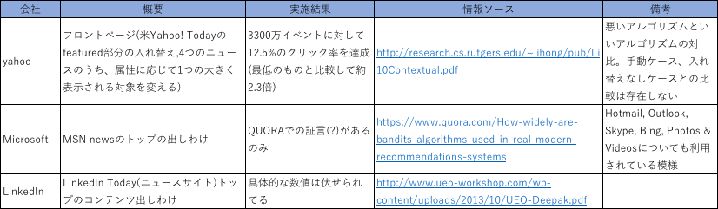
bandit事例
アクセス量の多いフロントページで実施されている
KPIに直接的に影響する場所でもある
ニュース閲覧本数をKPIとした場合
ニュース系と相性がいい
アクセス数多、事前情報無、早期の収束が見込める

Slide 21

米yahoo newsのケース
4つのTOPニュース候補から1つをStoryとともに表示、最も良くない表示のさせ方と比較して、CTR232%を達成 (linucbの枠組み+ベイズとε-greedyを比較)

Slide 22
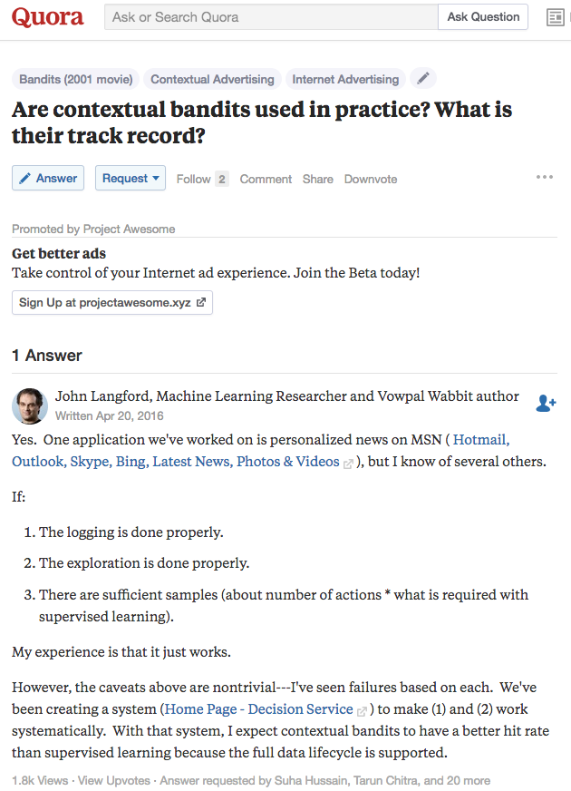
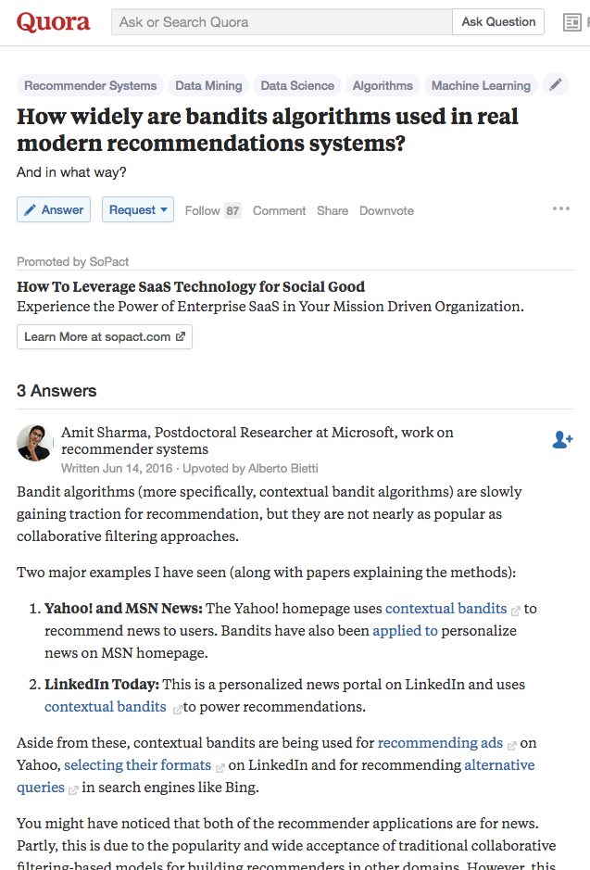
MSN news, LinkedIn Today(参考)

Slide 23
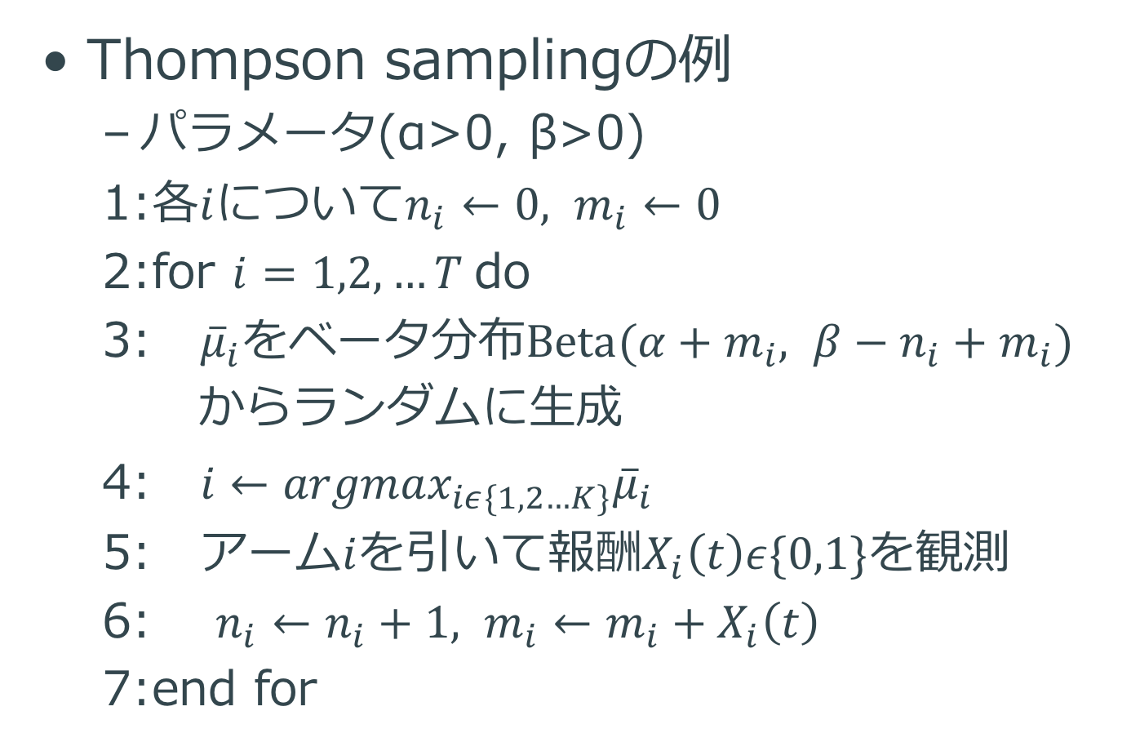
banditアルゴリズムの疑似コード
Thompson samplingの例
パラメータ(α>0, β>0)
1:各$i$について$n_{i}←0, m_{i}←0$
2:for $i=1,2,…T$do
3: ${\overline{μ}}_{i}$をベータ分布$Beta(α+m_{i}, β−n_{i}+m_{i})$
からランダムに生成
4: $i←{argmax}_{iε\{1,2…K\}}{\overline{μ}}_{i}$
5: アーム$i$を引いて報酬$X_{i}\left(t\right)ε\{0,1\}$を観測
6: $n_{i}←n_{i}+1, m_{i}←m_{i}+X_{i}\left(t\right)$
7:end for

Slide 24
banditアルゴリズムのpythonコード
Thompson samplingの例
a=1, b=1
n=np.zeros(num_contents)
m=np.zeros(num_contents)
for t in range(time_limit):
u=np.zeros(num_contents)
for s in range(num_sampling)
mu[i]=np.random.beta(a+m[i], n[i]-m[i]+b,
size=num_sampling).sum()
arm_to_play=np.array(mu).argsort()[-1:][::-1]
r = reward(arm_to_play)
n[i]=n[i]+1
m[i]=m[i]+ r
#指定した腕から[0,1]の報酬を返すreward関数を便宜的に定義

Slide 25
デモ
デモ

Slide 26
実用上の注意
Thompson samplingの例
ベータ分布のパラメータ初期値をよろしく設定して、新規コンテンツの表出確率を上げる
ベータ分布からのサンプリング結果で表示するコンテンツを決める
初期値が小さいと、初めからプレイする腕として選択されない可能性が高まる
ベータ分布のパラメータ(成功数、失敗数)が大きくなると、推定報酬分布が尖りすぎる
パラメータの合計値にキャップをかけて対応
例)成功数+失敗数(=表示回数)が1000を超える場合、1000の中で成功、失敗回数を按分

Slide 27
実用上の注意
更新タイミングをどうするか
リアルタイムに近づくと要求がシビアに
期待報酬更新中に別アクセスが来た時の処理を考慮する必要
報酬を遅れて観測するケースにも対応する必要
どうやって計算結果を本番に連携するか
理想的にはapiを用意/本番への組み込み
難しいなら予め計算してファイル連携
次回更新までの表示コンテンツを決定しておく or
次回更新までのコンテンツ表示確率を決定しておく
※本来の実施方法ではないが、機能はする

Slide 28
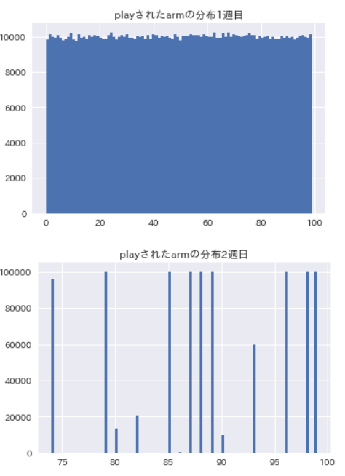
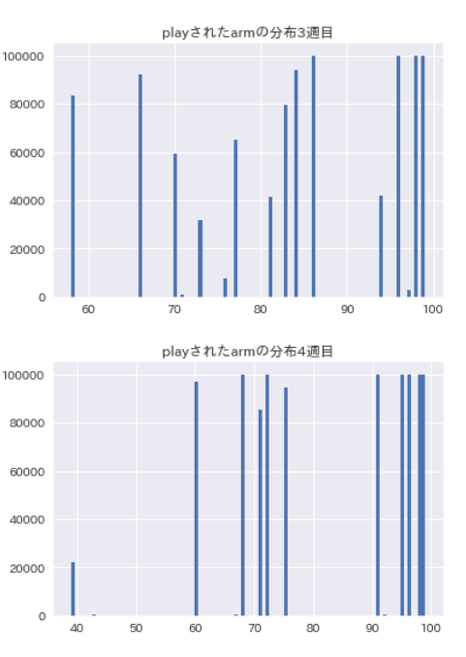
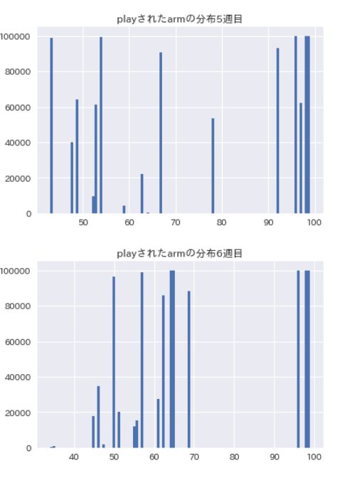
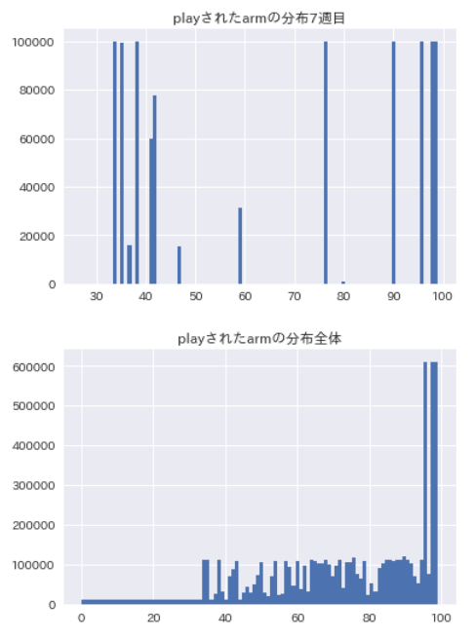
実際のプログラムの動き
実験環境
出し分けロジック：thompson sampling
※β分布パラメータ合計上限値1000(超えたら按分)、初期値1,1
出し分け対象コンテンツ、枠：１００本、１０枠
コンテンツの真のCTR：0.05%〜5%まで0.05%刻みで与える
ページ：10万アクセス/day
コンテンツ出し分け実験期間： 1週間
学習サイクル：デイリー
実験結果

Slide 29
参考資料

Slide 30
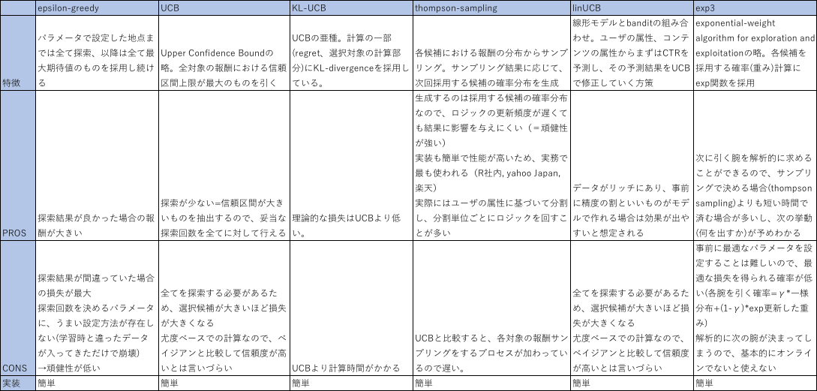
Appendix: バンディット問題の基本的アルゴリズム
arm play確率が確率的/確定的な出し分けアルゴリズムがある
確定的なものはその性質上、オンライン前提の使用になる
ここだと確定的なものはexp3,exp3p

Slide 31
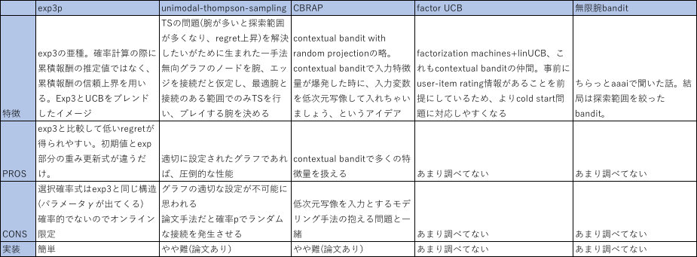
Appendix: バンディット問題の発展的アルゴリズム
基本的には基本的アルゴリズムの変化形/前処理追加/別アルゴリズムとの組み合わせ
aaaiでのaccepted papersから抜粋
他にも沢山ある(はず)

Slide 32
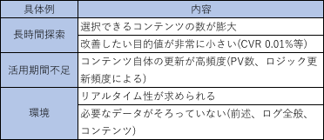
Appendix:懸案事項
(基本的に)バンディットに向かないケース、環境的に実現しづらいものが存在する
＝探索結果を活用するフェーズに移行する前に掲載終了する等
→提案が通ったとしても実施可能かどうかは制約条件、データの状況次第なので、提案時に改めて確認する必要がある

Slide 33
Appendix:テスト方法
一般的にオフラインテストは難しい
そもそも通常の機械学習モデルと同様のテストは不可能
コンテンツA,B,Cを出して結果を観察したいが、過去は一貫してD,E,Fを出し続けていた→検証不可能
Banditで出し分けを実施したケースに合致するものだけを抽出しての検証しかできない
論文[An Unbiased Offline Evaluation of Contextual Bandit Algorithm with Generalized Linear Models]に基づいた手法
loop(コンテンツA,B,Cが出されるべきケースで、実際にA,B,Cが出されていたケースを抽出、学習を行う)
故にずっと同じものしか表示してこなかったケースだと、そもそも表示した履歴がなく、学習ができないので、テスト不可能
→今まで何かしらの出し分け実績があり、そのログが適切に保持されている
前提であれば、論文で提案されている手法を用いて検証可能
※上記論文以外にもテスト手法を提案したものはあったが、前提条件が同様(いろいろ出したlogが必要)なのでちゃんとは読まなかった

Slide 34
Appendix:強化学習とのつながり
強化学習の書籍でも、導入部でbanditが登場する
簡単な強化学習と言える
強化学習の構成要素
方策 ：(確率的に)次のアクションを決定する
報酬関数 ：即時的報酬をジャッジする(ある行動の価値)
価値関数 ：長期的価値をジャッジする(ある状態の価値)
環境モデル：アクションの結果、環境がどう変わるか
上記構成要素のうち方策、報酬関数だけがbandit問題に存在する
banditでのアクションが環境を変えたり、長期的価値を考慮した選択を作るようには設計されていない
知ってれば強化学習の理解は早まる

